Slide 1
Suchmaschinenoptimierung mit dem GCMS

Slide 2
Wie funktioniert eine Suchmaschine
Crawling: Der Googlebot durchsucht das Internet nach neuen Seiten und Dokumenten und registriert diese. Außerdem werden Änderungen an bestehenden Seiten registriert
Indexing: Die Ergebnisse werden in einer Datenbank hinterlegt und mit Keywords verknüpft
Ranking: Die indizierten Suchergebnisse werden auf Basis eines geheimen Algorithmus nach Relevanz und Beliebtheit sortiert

Slide 3
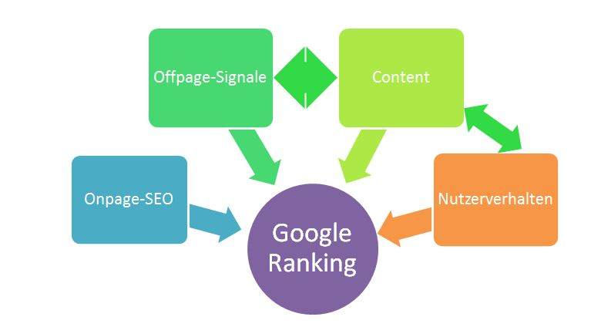
Rankingfaktoren die wir nicht beeinflussen können
Standort und Historie der Suchenden
Verwendete Suchbegriffe
Verwendete Sprache
Stärke und Relevanz der “Konkurrenz”
Adword Kampagnen anderer
uvm.

Slide 4
Rankingfaktoren – Off Page
Stärke der Domäne (z.B. Quantität und Qualität der Links)
Responsive Design
Geschwindigkeit des Seitenaufbaus
AdWord Kampagne
usw.

Slide 5
Rankingfaktoren – On Page
Content (Qualität und Quantität)
Keywords (nicht verwechseln mit Metadaten)
Zugänglichkeit und Lesbarkeit der Inhalte
Sinnvolle Verlinkungen zu guten Quellen
Multimediaelemente
Social Media Implementierung

Slide 6
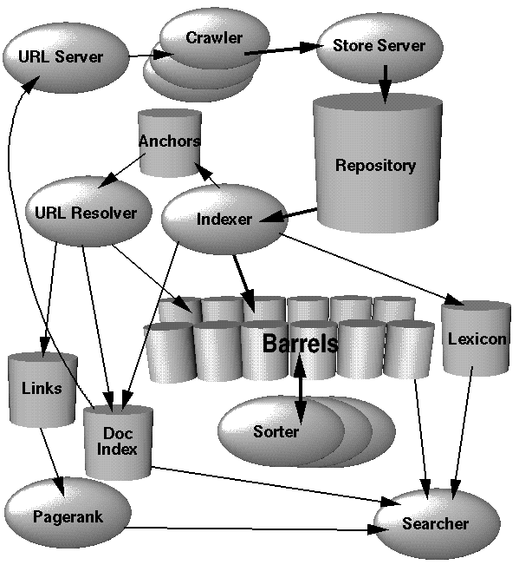
Am Ende ist Suchmaschinenoptimierung immer auch Spekulation. Was heute funktioniert, kann morgen schon zu Abzügen führen. Der Algorithmus entwickelt sich immer weiter.

Slide 7
Do‘s and Dont‘s
Relevante Keywords identifizieren
“Guten” Content erstellen
Auf gute Formatierung achten und auf Lesbarkeit und Barrierefreiheit optimieren
Passende, ausgewählte Links setzen und sauber bezeichnen
Multimediainhalte verwenden (Bilder, Videos)
Regelmäßig Inhalte aktualisieren
Wenn sinnvoll Social-Media Kanäle benutzen
Zu allgemeine Begriffe verwenden
Den Text mit Keywords vollstopfen
Irrelevante Verlinkungen setzen
Inhalte kopieren und auf mehreren Seiten unverändert benutzen
Mobile Nutzer vergessen

Slide 8
Einige konkrete Beispiele für das GCMS
Bilder mit deskriptiven Alt-Tags versehen
Zu lange und zu kurze Texte vermeiden
Gestaltungs- und Strukturelemente verwenden, die maschinenlesbar sind
Unwichtige Inhalte löschen
Passende Seitenbezeichnung verwenden, da diese auch der Seitentitel ist
…
Mehr konkrete Tips und Quellen zum Weiterlesen finden Sie im Handout

